Slide 1
Diagramas Aplicativos I
Caso de uso | Classes

Slide 2
CASOS DE USO
01
Índice
02
DIAGRAMA DE CLASSES
- Introdução
- Caso de uso na UML
- Atores
- Relacionamentos
- Cenários do Caso de Uso
- Introdução
- Visibilidade
-Relacionamentos
- Multiplicidade

Slide 3
01
Casos de Uso

Slide 4
INTRODUÇÃO

Slide 5
O que é e para que serve?
Um caso de uso tem como principal objetivo contar; descrever como será feito o uso de uma funcionalidade do sistema;
É uma das várias formas possíveis que há para especificar as funcionalidades de um software;
Esta especificação possui como principal objetivo servir como recurso visual para projetistas ou programadores.

Slide 6
Sua composição...
O modelo de casos de uso de um sistema é composto por uma parte textual e por outra gráfica;
O diagrama da UML utilizado na modelagem é o denominado diagrama de casos de uso ou ainda diagrama de contexto;
Este diagrama faz com que seja possível montar uma visão global e de alto nível do sistema;
Os casos de uso – representados por elipses – são definidos através de uma descrição textual das interações que ocorrem entre o(s) elemento(s) externo(s) e o sistema.

Slide 7
CASO DE USO NA UML

Slide 8
Unified Modeling Language...
A UML (Linguagem de Modelagem Unificada) possui uma série de diagramas, cada um com uma finalidade específica;
Esses diagramas são divididos em:
Estruturais (utilizados para especificar a estrutura do sistema; a parte estática);
Comportamentais (utilizados para especificar o comportamento do sistema; a parte dinâmica).
O Diagrama de Caso de Uso, na UML, é considerado um diagrama comportamental.

Slide 9
ATORES

Slide 10
Atuação ou vida real?
São elementos externos que interagem com o sistema;
Por serem “externos”, os atores não fazem parte do sistema;
Porém, por sua vez, interagem com tal; trocam informações com ele;
Casos de uso representam trocas de informações entre o sistema e o ator;
São representados por bonecos de palito;
Atores podem corresponder a:
Cargos (empregado, cliente...);
Organizações (empresa fornecedora, agência de impostos...);
Equipamentos (leitora de código de barras, sensores...);
Sistemas (de cobrança, de estoque de produtos...).

Slide 11
Primários e Secundários
Um ator pode participar de muitos casos de uso, assim como um caso de uso pode envolver a participação de vários atores, o que acarreta na classificação deles em primários ou secundários;
Um ator primário é aquele que inicia a sequência de interações de um caso de uso;
Um ator secundário supervisiona, opera, mantém ou auxilia na utilização do sistema pelos atores primários.

Slide 12
RELACIONAMENTOS

Slide 13
Relações existentes em um D.C.U.
São as relações que ocorrem entre ator – caso de uso ou até mesmo caso de uso – caso de uso;
Existem 4 tipos principais de relacionamento:
Associação
Inclusão
Extensão
Generalização / Herança

Slide 14
Relações existentes em um DCU
Associação => é a relação mais simples. Ela indica meramente uma conexão simples entre os elementos;
Inclusão => usada quando o mesmo comportamento se repete em mais de um caso de uso;
Extensão => utilizada quando um comportamento eventual em um caso de uso tiver de ser descrito mais detalhadamente;
Generalização => será feito o uso deste relacionamento quando dois ou mais casos de uso possuírem comportamentos semelhantes.
<<include>>
<<extend>>

Slide 15
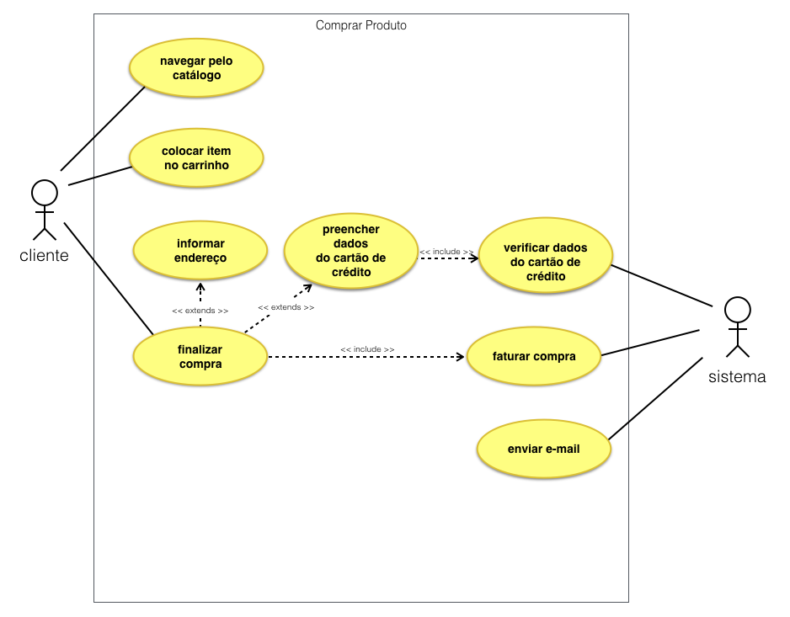
Exemplo de Caso de Uso
Imagem disponível em: https://medium.com/operacionalti/uml-diagrama-de-casos-de-uso-29f4358ce4d5

Slide 16
CENÁRIOS DO CASO DE USO

Slide 17
Fluxos
No interior das elipses (casos de uso) há os chamados fluxos (ou cenários), que são responsáveis pela especificação dos casos de uso;
Cada fluxo possui uma série de passos (steps) e uma lógica sequencial que demonstra, passo a passo, como o fluxo é executado;
Eles se classificam em:
Principal
Alternativo
De exceção

Slide 18
Fluxos
Um cenário será constituído como principal quando houver um fluxo perfeito, isto é, nada ocorre de errado;
Será alternativo quando houver a possibilidade de algo dar errado (para isso, utiliza-se fluxos alternativos e de exceção);
Fluxos Alternativos são fluxos que podem ser executados numa funcionalidade a partir da escolha do usuário, e não a partir de erros/exceções do sistema;
Como consequência, isto desviará o fluxo de execução “padrão” da funcionalidade;
Fluxos de Exceção são fluxos utilizados para especificar erros que porventura possam ocorrer; são previsões especificadas do que pode dar errado num sistema/aplicação.

Slide 19
02
Diagrama de Classes

Slide 20
INTRODUÇÃO

Slide 21

Funções e Finalidades
É geralmente usado durante a fase de análise para a produção de um modelo conceitual;
Tem como finalidade mostrar a estrutura estática do modelo com seus elementos representados por classes (todas com suas estruturas internas e seus relacionamentos);
Uma classe é representada por um retângulo dividido em 3 partes:
CLASSE
Imagem disponível em: https://www.lucidchart.com/pages/pt/o-que-e-diagrama-de-classe-uml
ATRIBUTOS
MÉTODOS

Slide 22
Funções e Finalidades
Um atributo pode ser definido como um pedaço significativo de dados que contém valores que descrevem cada instância dessa classe;
Já os métodos (ou funções) permitem especificar as características comportamentais de uma classe. Declara-se da seguinte forma:
-+#~ nomeMetodo(): tipo de dado
Visibilidade
Variáveis ficam aqui
String, moeda, etc.

Slide 23
VISIBILIDADE

Slide 24
Acessibilidade...
- PRIVADO => atributos/métodos não podem ser acessados por outra classe/subclasse.
+ PÚBLICO => atributos/métodos podem ser acessados por outra classe/subclasse.
# PROTEGIDO => atributos/métodos podem ser acessados pela respectiva classe/subclasse.
~ PACOTE/PADRÃO => atributos/métodos podem ser acessados por outra classe/subclasse, contanto que estejam ambas no mesmo pacote.

Slide 25
RELACIONAMENTOS

Slide 26
Relações dentro de um D.C.
HERANÇA => usada para herdar, para as subclasses, atributos e métodos de uma superclasse (classe primária), evitando redundância de dados.
ASSOCIAÇÃO => relação simples utilizada somente para indicar a associação entre classes. Necessita de um nome.
AGREGAÇÃO => tipo especial de associação que especifica um todo e suas partes. Nesse caso, o objeto-parte não depende do objeto-todo para existir por conta própria.
COMPOSIÇÃO => é como a agregação, no entanto, neste caso, o objeto-parte depende do objeto-todo para existir.
REFLEXIVO => 1 classe
BINÁRIO => 2 classes
TERNÁRIO => 3 classes
QUATERNÁRIO => 4 classes
N-ÁRIO => 5 em diante

Slide 27
MULTIPLICIDADE

Slide 28

Restrições Numéricas
Permite definir restrições numéricas aos relacionamentos. Podem ser:
0..1 => zero a um (OPCIONAL)
n => montante/número específico
0..* => zero a muitos
1..* => um a vários
m..n => intervalo específico

Slide 29
Fim de Apresentação!
Aluno: Anderson Luis Oliveira Santos
Nº: 02
Turma: 2210

Slide 30
Referências Webgráficas
VÍDEOS
https://www.youtube.com/watch?time_continue=82&v=2dSq0Vu1GFo&feature=emb_logo
https://www.youtube.com/watch?app=desktop&v=ab6eDdwS3rA&feature=youtu.be&ab_channel=LucidchartPortugu%C3%AAs
https://www.youtube.com/watch?v=K-BaRfFx0mA
https://www.youtube.com/watch?app=desktop&v=rDidOn6KN9k&feature=youtu.be
https://www.youtube.com/watch?v=tlv1N5BsNEc
https://www.youtube.com/watch?v=gbzclHgFJBc
SITES
https://www.infoescola.com/engenharia-de-software/uml/
https://www.devmedia.com.br/o-que-e-uml-e-diagramas-de-caso-de-uso-introducao-pratica-a-uml/23408
http://www.macoratti.net/net_uml2.htm
https://www.devmedia.com.br/orientacoes-basicas-na-elaboracao-de-um-diagrama-de-classes/37224
https://www.lucidchart.com/pages/pt/o-que-e-diagrama-de-classe-uml#section_2

Slide 31


